Slide 1
Mantente activo
Profesora: Olga Wragg Calderón.

Slide 2
Objetivo
Aplicar un plan de entrenamiento personal de intensidad moderada a vigorosa para la mantención de la condición física a través de ejercicios dados por el docente.

Slide 3
En esta presentación encontrarás 2 rutinas para trabajar desde casa, las cuales de pueden realizar en forma alternada.(lunes, miércoles y viernes)
La recomendación es que se realicen por lo menos 3 veces a la semana.
Esta rutina debes realizarla 3 veces consecutivas, con descanso de 30 segundos entre cada ejercicio, luego de cada serie descansar 1 minuto.
Recuerda al finalizar tu rutina realizar ejercicios de elongación.
Importante
No se deben realizar ambas rutinas el mismo día.
Recuerda realizar los ejercicios con un calzado adecuado.
Mantener agua para hidratarte durante el ejercicio.

Slide 4
Rutina nº1
Luego de realizar la movilidad articular. Nos disponemos a iniciar nuestra rutina de entrenamiento, es importante que siempre se realice con la supervisión de un adulto.

Slide 5
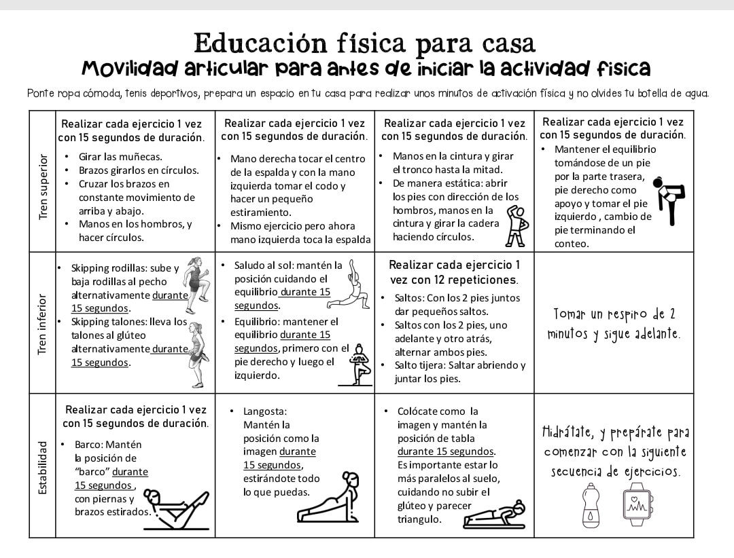

Slide 6
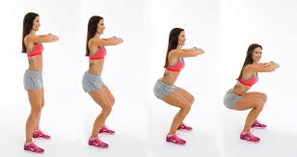
Ejercicio 1: Sentadillas. Repetir este ejercicio 15 veces de forma consecutiva.

Slide 7
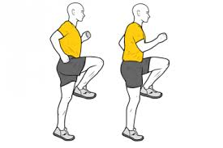
Ejercicio nº 2: Skipipng. Realizar por 20 segundos consecutivos a máxima velocidad.

Slide 8
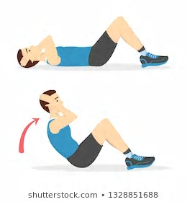
Ejercicio nº 4: Abdominales. Realizar 20 abdominales con piernas flexionadas.

Slide 9
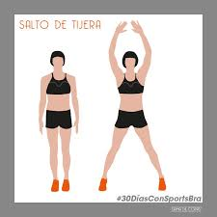
Ejercicio nº 3: Salto de tijera. Realizar 20 saltos consecutivos.

Slide 10
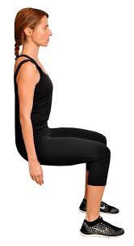
Rutina nº 2
Ejercicio nº 1: Sentadilla estática. Realizar por 20 segundos consecutivos. Este ejercicio se realiza con el apoyo de la pared.

Slide 11
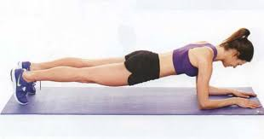
Ejercicio nº 2: Plancha estática con apoyo de antebrazo. Recordar mantener en contracción el abdomen y glúteos. Realizarlo por 20 segundos

Slide 12
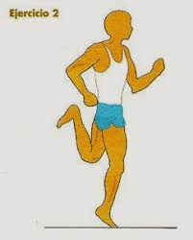
Ejercicio nº 3: Taloneo estático (en el lugar).

Slide 13
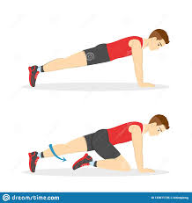
Ejercicio nº 4: Escalador. Repetir por 20 segundos. Este ejercicio se realiza llevando las rodillas en forma alternada al pecho a máxima velocidad.

Slide 14
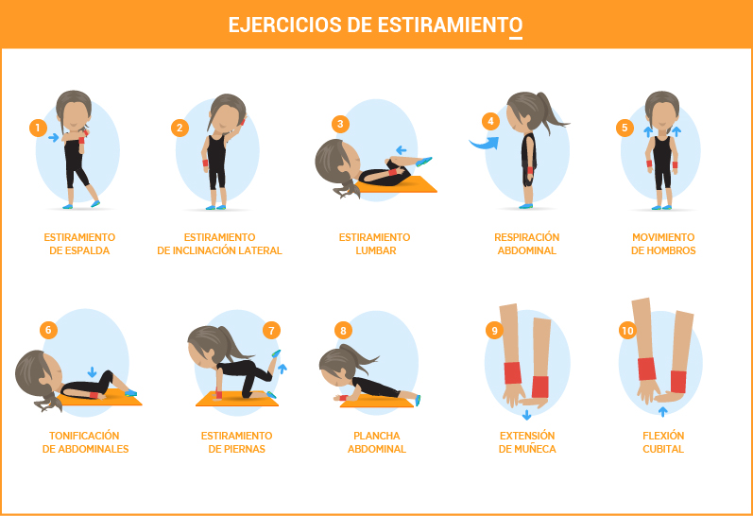

Slide 15
Puedes complementar tu rutina con estas rutinas de zumba.
https://www.youtube.com/watch?v=y1ZrKGS50YQ
https://www.youtube.com/watch?v=oAKGHIVkZEM
https://www.youtube.com/watch?v=TqFGe6JwlBk
https://www.youtube.com/watch?v=5Ga25w_g-0Y
https://www.youtube.com/watch?v=AU5i5psvcos

Slide 16
Cualquier duda o consulta puedes escribir a:
owraggc@gmail.com

